Slide 1

Proyecto Bancarrota
Integrantes:
Brian Winkelman
Ignacio Baratto
Ingrid Rodrigues
Rodrigo Zelaya
Sebastián Salcedo

Slide 2

PRESENTACIÓN EJECUTIVA – INTRODUCCIÓN
Objeto: ¿para qué se cuenta esta historia?
Se busca clasificar a las empresas que cotizaron en la bolsa de Taiwán (período 1999 - 2009) en dos grandes grupos: empresas que declararon bancarrota y empresas que no declararon bancarrota. Por lo tanto, se propone como objetivo distinguir a las empresas que declararon bancarrota de aquellas que no declararon bancarrota.
Contenido: ¿qué se quiere transmitir?
Se presenta por medio de la evaluación de variables financieras (relacionadas a activos, pasivos, patrimonio, etc.) las características de las empresas que cotizan en la bolsa de Taiwán y se establecen si las mismas declarar bancarrota o no en base a dichas características.

Slide 3
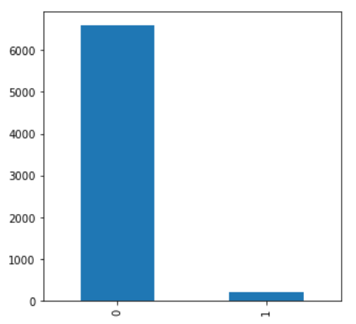
PRESENTACIÓN EJECUTIVA – ANÁLISIS EXPLORATIO
Hay un número muy pequeño de empresas declararon bancarrota en el período 1999 – 2009
Nota: clase 0 corresponde a las empresas que no declararon bancarrota, mientras que la clase 1 corresponde a las empresas que declararon bancarrota.

Slide 4
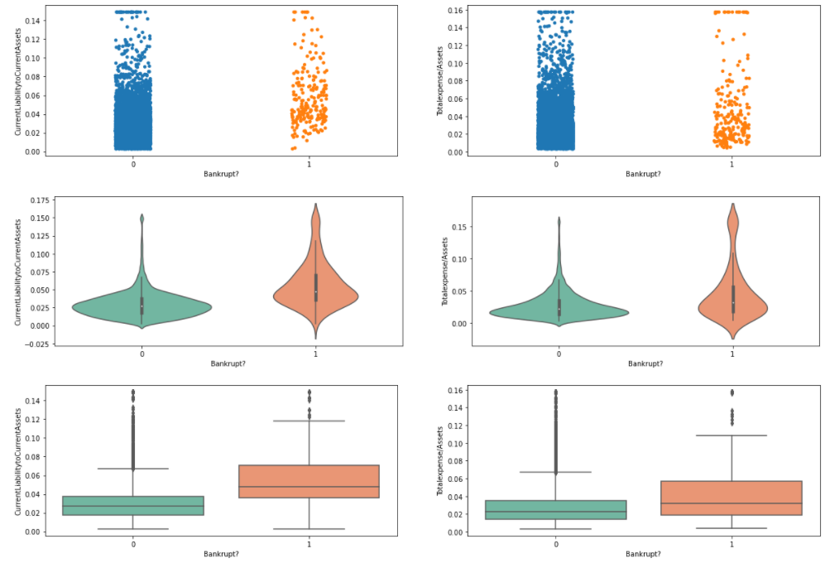
PRESENTACIÓN EJECUTIVA – ANÁLISIS EXPLORATORIO
Pasivo circulante/Activo circulante
Total gastos/Activos
En promedio, las empresas que declararon bancarrota presentan mayor:
nivel de liquidez a corto plazo
gasto
en relación a su total de activos, en comparación con las empresas que no declararon bancarrota y siguen cotizando en bolsa.

Slide 5
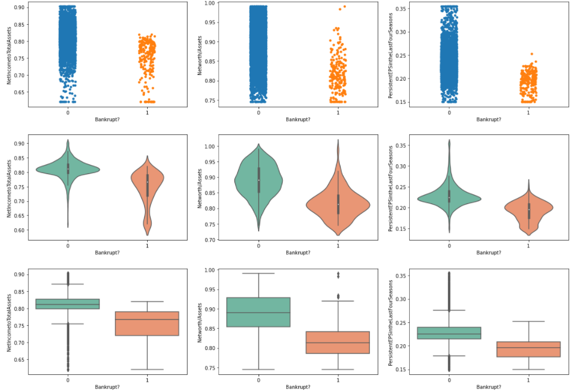
PRESENTACIÓN EJECUTIVA – ANÁLISIS EXPLORATORIO (CONTINUACIÓN)
En promedio, las empresas que declararon bancarrota presentan menor:
nivel de ingresos
patrimonio
ganancia retenida
capital de trabajo
ingreso neto
valor liquidativo por acción
flujo de efectivo para operar
impuestos pagos
efectivo
ganancia bruta
en relación a su total de activos, en comparación con las empresas que no declararon bancarrota y siguen cotizando en bolsa.
Ingreso neto/Activos
Patrimonio neto/Activos
Persistencia ganancia por accion

Slide 6
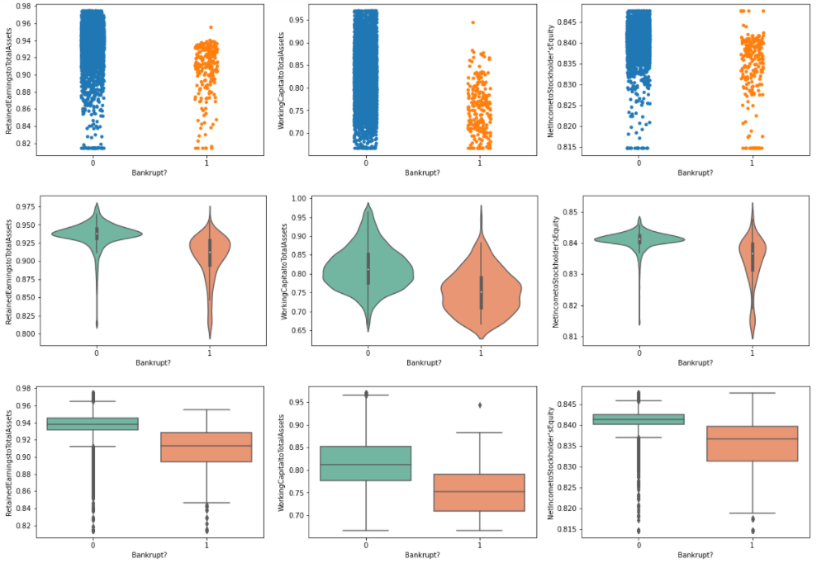
PRESENTACIÓN EJECUTIVA – ANÁLISIS EXPLORATORIO (CONTINUACIÓN)
En promedio, las empresas que declararon bancarrota presentan menor:
nivel de ingresos
patrimonio
ganancia retenida
capital de trabajo
ingreso neto
valor liquidativo por acción
flujo de efectivo para operar
impuestos pagos
efectivo
ganancia bruta
en relación a su total de activos, en comparación con las empresas que no declararon bancarrota y siguen cotizando en bolsa.
Ganancias retenidas/Activos
Capital de trabajo/Activos
Ingreso neto/Capital contable

Slide 7
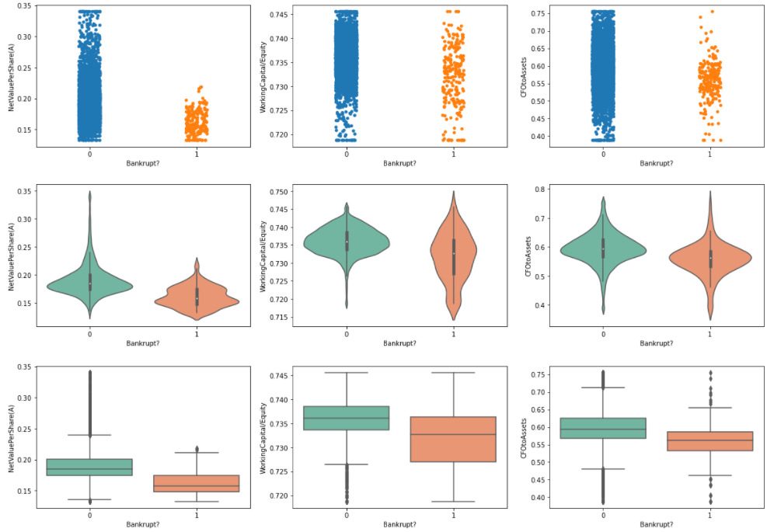
PRESENTACIÓN EJECUTIVA – ANÁLISIS EXPLORATORIO (CONTINUACIÓN)
En promedio, las empresas que declararon bancarrota presentan menor:
nivel de ingresos
patrimonio
ganancia retenida
capital de trabajo
ingreso neto
valor liquidativo por acción
flujo de efectivo para operar
impuestos pagos
efectivo
ganancia bruta
en relación a su total de activos, en comparación con las empresas que no declararon bancarrota y siguen cotizando en bolsa.
Capital de trabajo/Capital
Efectivo para operar/Activos
Valor por acción

Slide 8
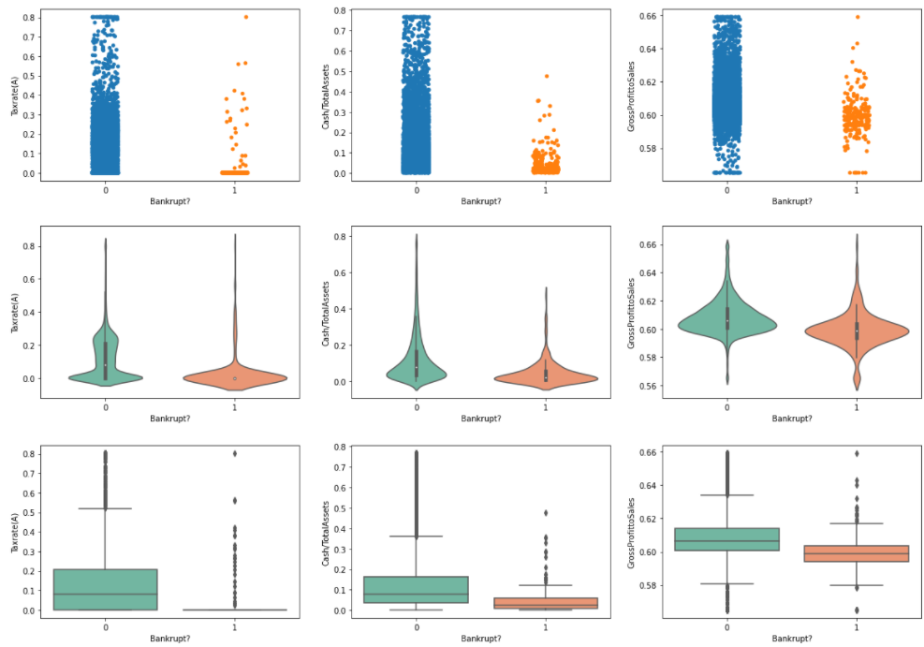
PRESENTACIÓN EJECUTIVA – ANÁLISIS EXPLORATORIO (CONTINUACIÓN)
En promedio, las empresas que declararon bancarrota presentan menor:
nivel de ingresos
patrimonio
ganancia retenida
capital de trabajo
ingreso neto
valor liquidativo por acción
flujo de efectivo para operar
impuestos pagos
efectivo
ganancia bruta
en relación a su total de activos, en comparación con las empresas que no declararon bancarrota y siguen cotizando en bolsa.
Tasa de impuestos pagos
Ganancia bruta/Ventas
Efectivo/Activos

Slide 9
PRESENTACIÓN EJECUTIVA – EVALUACIÓN MODELOS DE PREDICCIÓN
A la hora de construir distintos modelo de predicción, se seleccionaron los siguientes algoritmos: regresión logística, SVM, árbol de decisión y bosque aleatorio.
Modelo de predicción | Accuracy |  | Precision |  | Recall |  | F1-score |  | AUC
 | Set de entrenamiento | Set de evaluación | Clase 0 | Clase 1 | Clase 0 | Clase 1 | Clase 0 | Clase 1
Regresión Logística | 88% | 87% | 99% | 18% | 87% | 86% | 93% | 30% | 93%
SVM | 88% | 86% | 99% | 17% | 86% | 86% | 92% | 29% | 93%
Árbol de Decisión | 100% | 93% | 98% | 17% | 95% | 34% | 96% | 23% | 64%
Bosque Aleatorio | 100% | 95% | 98% | 29% | 97% | 41% | 97% | 34% | 92%
Como se mencionó previamente, se dispone de un conjunto de datos extremadamente desbalanceado. Por lo tanto, entendiendo a la medida F1-score como la más conveniente en estos casos, se puede apreciar que el algoritmo de bosque aleatorio es el modelo que mejor clasifica a la clase 1.
Nota: clase 0 corresponde a las empresas que no declararon bancarrota, mientras que la clase 1 corresponde a las empresas que declararon bancarrota.

Slide 10
PRESENTACIÓN EJECUTIVA – OPTIMIZACIÓN BOSQUE ALEATORIO
Luego de seleccionar el algoritmo que mejor se desmpeñó, se procedió a optimizarlo.
Modelo de predicción | Accuracy |  | Precision |  | Recall |  | F1-score |  | AUC
 | Set de entrenamiento | Set de evaluación | Clase 0 | Clase 1 | Clase 0 | Clase 1 | Clase 0 | Clase 1
Bosque Aleatorio (parámetros estándar) | 100% | 95% | 98% | 29% | 97% | 41% | 97% | 34% | 92%
Bosque Aleatorio (hyperparámetros) | 100% | 95% | 98% | 32% | 97% | 45% | 97% | 38% | 92%
Nota: clase 0 corresponde a las empresas que no declararon bancarrota, mientras que la clase 1 corresponde a las empresas que declararon bancarrota.

